Slide 1
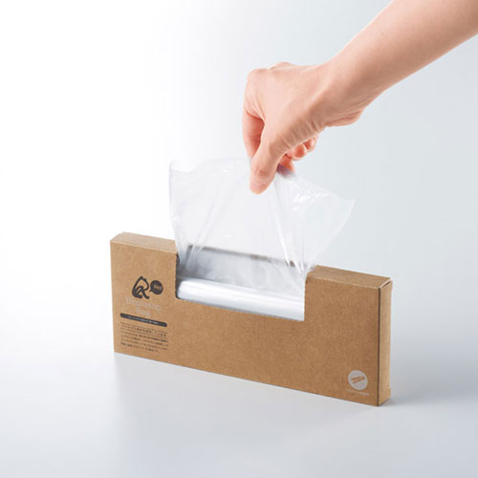


【提案書】
リル バイオマス配合ポリ袋50枚入
特徴
サトウキビを原料としたバイオマスプラスチックを使っているため地球環境に優しいポリ袋です。環境問題を考えるイベントやキャンペーンのノベルティグッズとしておすすめです。
納期
納期スペース
仕様
素材：PE
サイズ：303×201mm
包装：化粧箱
生産国：中国
お見積
お見積りスペース

